Slide 1

Edurando
Krish Kalra
Altin Rushiti
Bennet Gurklies
Sena Demircik
Ghamdan Al-Sofey
Ahmed Radwan
Zainoul Abidine Barry

Slide 2

Gliederung
Einleitung
Profile durchstöbern
Startseite durchsuchen
Registrieren
Anmelden
Profil bearbeiten
Chat
Passwort vergessen
Fazit

Slide 3
Einleitung
Edurando ist eine innovative Software, die es Studierenden ermöglicht, ihr Lernen auf ein neues Level zu heben
wird von einer leistungsstarken Datenbank unterstützt und bietet breite Möglichkieten an Nachhilfeleistungen für alle möglichen Themengebiete
Unsere Anwendung wurde speziell für Studierende entwickelt, die nach individueller Unterstützung suchen
Die Konfiguration bei Edurando
Hauptziel ist es, Studierende beim Verstehen und Beherrschen von komplexen Themen zu unterstützen

Slide 4
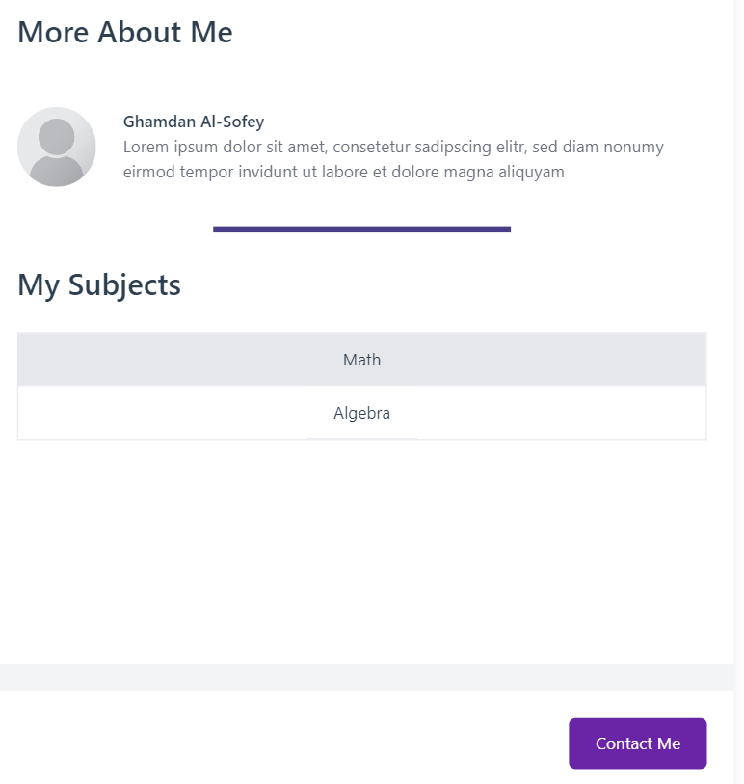

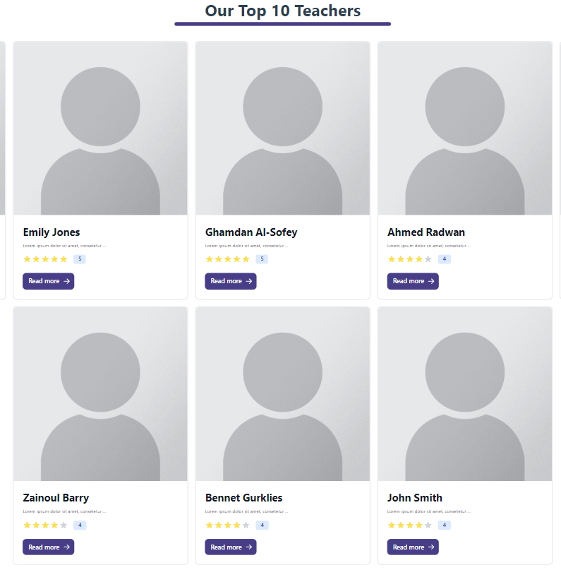

Profile durchstöbern
Profile durchstöbern
Suchleiste mit dem man die Profile sehen kann
Nach der Suche werden die Profile angezeigt mit den Zielkriterien
Es werden die Edcards der jeweiligen Profile angezeigt
Es werden die Edcards der jeweiligen Profile angezeigt
Die Users, die mit den besten Bewertungen ,werden angezeigt .
PersonalBiography sowie Subjects , Toipics kann User lessen

Slide 5
Startseite durchsuchen
Startseite durchsuchen
Suchleiste mit dem man die Profile sehen kann
Nach der Suche werden die Profile angezeigt mit den Zielkriterien
Übersichtliche Anzeige der Menüpunkte
Suchleiste mit dem man die Profile sehen kann
Nach der Suche werden die Profile angezeigt mit den Zielkriterien
Übersichtliche Anzeige der Menüpunkte

Slide 6
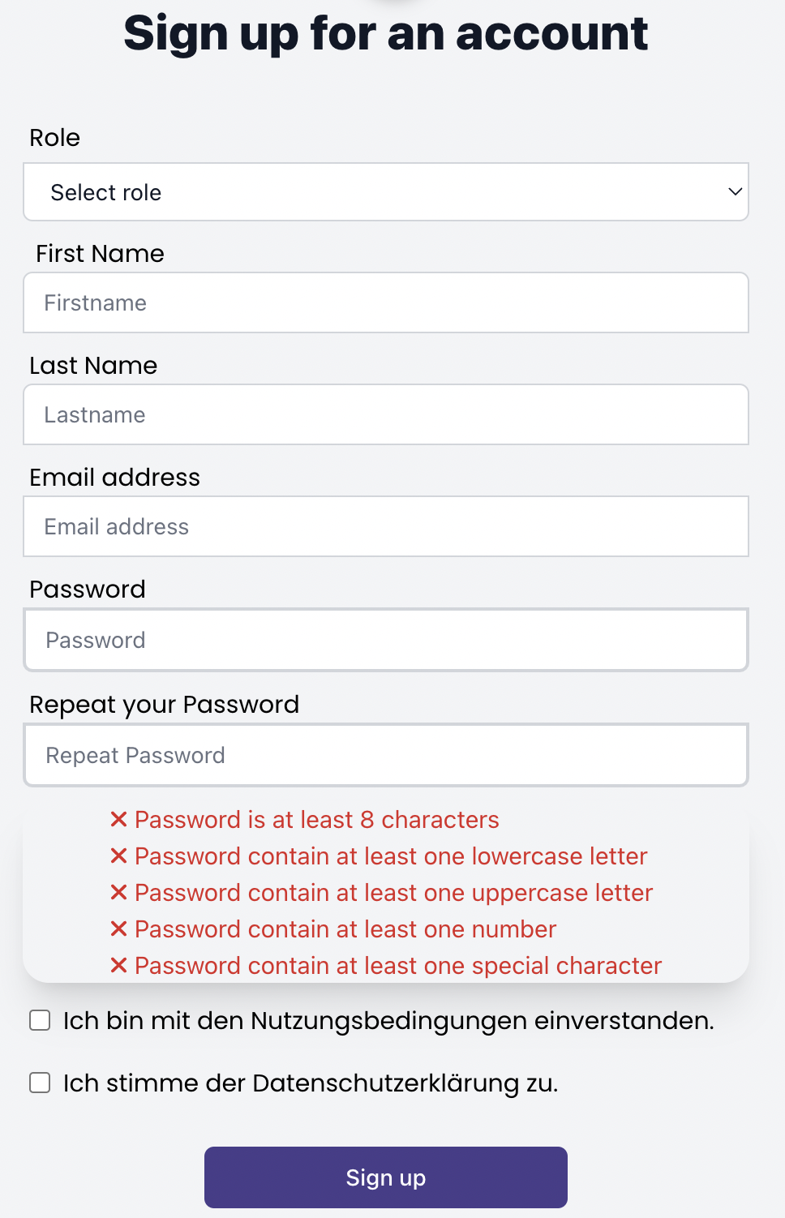
Registrieren 1
Registrieren 1
Es ist in Edurando verpflichtend sich zu registrieren um interagieren zu können
Um sich zu registrieren muss man oben rechts in der Navigationsleiste auf “Sign Up“ klicken.
Nun kommt man auf diese Seite
nun muss um sich zu registrieren die Felder First Name, Last Name, Email address, Password, Repeat your Password ausgefüllt werden und die Rolle muss ausgewählt werden
Am ende muss der Nutzer unsere Nutzungsbedingungen, Datenschutzerklärung akzeptieren und klickt auf „Sign Up“ um mit der Registrierung weiterfortzufahren
dabei muss geachtet werden, dass das Passwort 8 Zeichen lang ist, mindestens eine Zahl, ein Sonderzeichen und einen Groß- und einen Kleinbuchstaben enthalten muss
die email-adresse ist gleich Benutzername und es muss eine Studenten-mail sein
Es ist in Edurando verpflichtend sich zu registrieren um interagieren zu können
Um sich zu registrieren muss man oben rechts in der Navigationsleiste auf “Sign Up“ klicken.
Nun kommt man auf diese Seite
nun muss um sich zu registrieren die Felder First Name, Last Name, Email address, Password, Repeat your Password ausgefüllt werden und die Rolle muss ausgewählt werden
Am ende muss der Nutzer unsere Nutzungsbedingungen, Datenschutzerklärung akzeptieren und klickt auf „Sign Up“ um mit der Registrierung weiterfortzufahren
dabei muss geachtet werden, dass das Passwort 8 Zeichen lang ist, mindestens eine Zahl, ein Sonderzeichen und einen Groß- und einen Kleinbuchstaben enthalten muss
die email-adresse ist gleich Benutzername und es muss eine Studenten-mail sein

Slide 7
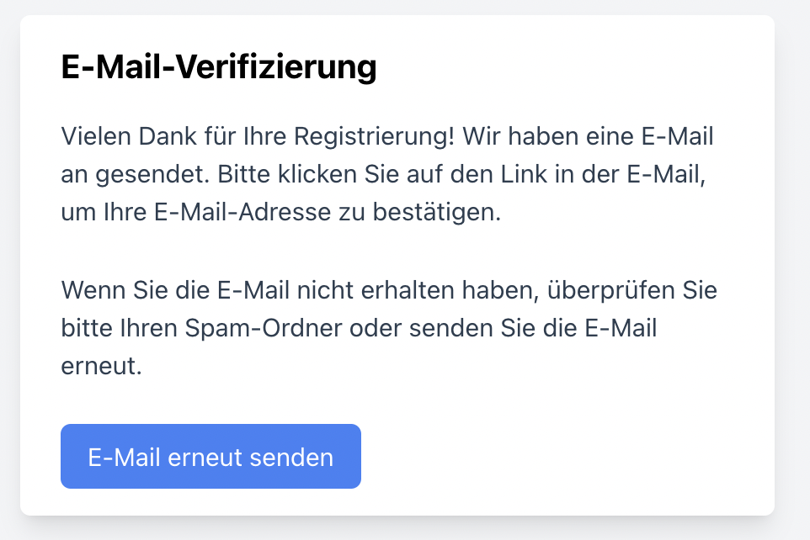
Registrieren 2
Registrieren 2
Bei erfolgreicher Eingabe und das klicken auf “Sign UP“ wird man auf der Confirm-Seite weitergeleitet
währenddessen erhält man eine Authentifizierung-mail wobei man in dieser mail auf den Link klickt um seine registrierung zu bestätigen
Man hat ein Zeitlimit von 15 min auf den link zu klicken, macht man dies nicht innerhalb der 15 min, ist der Link ungültig
Falls man keine Authentifizierung-mail erhalten hat, gibt es die Möglichkeit auf der “Confirm“ Seite auf „ E-Mail erneut senden“ zu klicken
Bei erfolgreicher Eingabe und das klicken auf “Sign UP“ wird man auf der Confirm-Seite weitergeleitet
währenddessen erhält man eine Authentifizierung-mail wobei man in dieser mail auf den Link klickt um seine registrierung zu bestätigen
Man hat ein Zeitlimit von 15 min auf den link zu klicken, macht man dies nicht innerhalb der 15 min, ist der Link ungültig
Falls man keine Authentifizierung-mail erhalten hat, gibt es die Möglichkeit auf der “Confirm“ Seite auf „ E-Mail erneut senden“ zu klicken

Slide 8
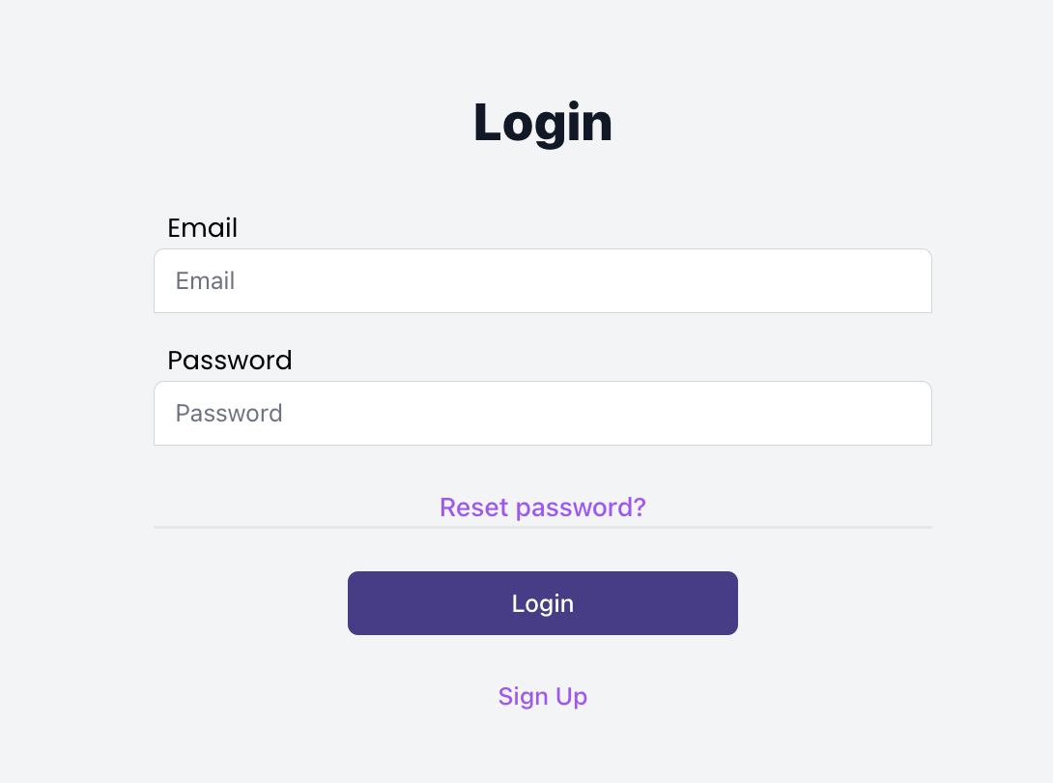
Anmelden
Anmelden
Wenn der User registriert ist kann er sich anmelden
Dafür muss die Studenten E-Mail und das Passwort angegeben werden
Nachdem anmelden ist der User in der Lage Nachhilfe zu reservieren
Wenn der User registriert ist kann er sich anmelden
Dafür muss die Studenten E-Mail und das Passwort angegeben werden
Nachdem anmelden ist der User in der Lage Nachhilfe zu reservieren

Slide 9
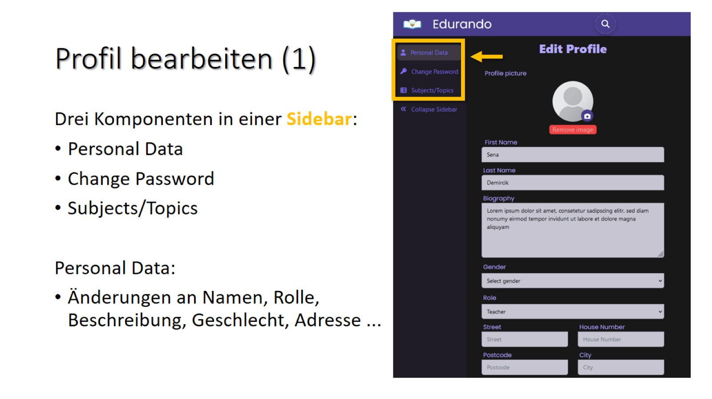
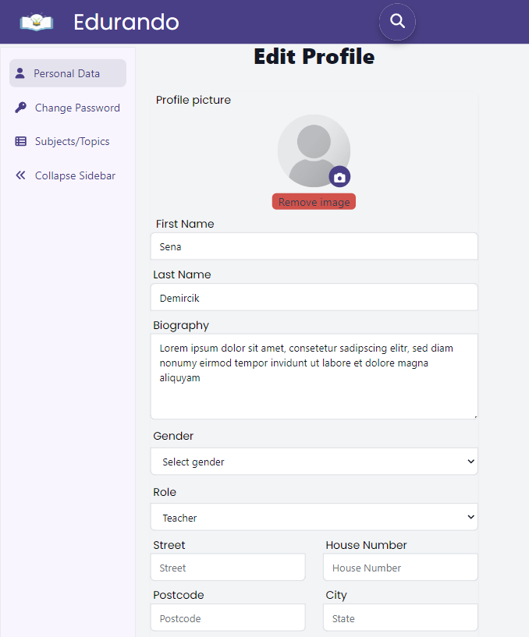
Profil bearbeiten (1)

Slide 10
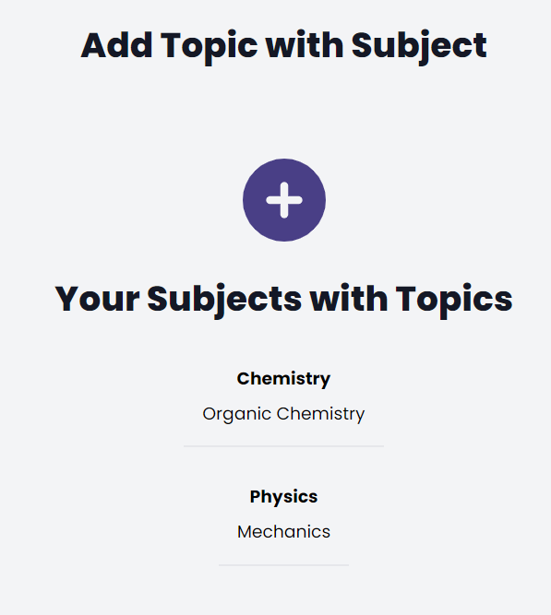
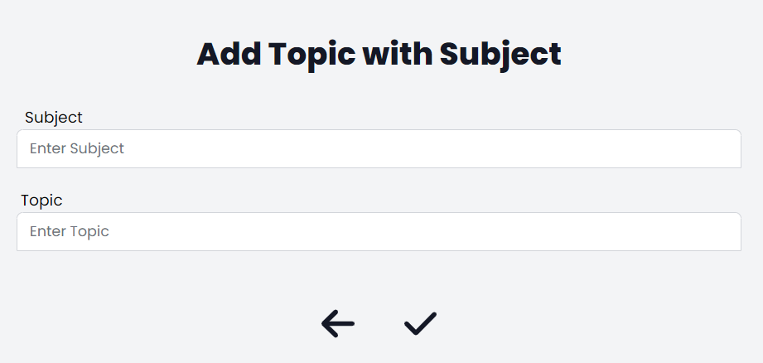
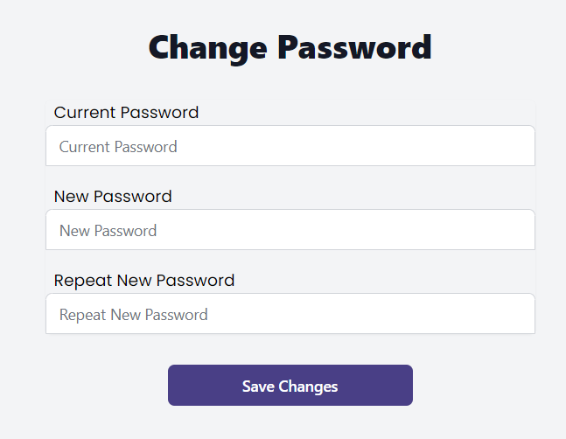
Profil bearbeiten (2)

Slide 11
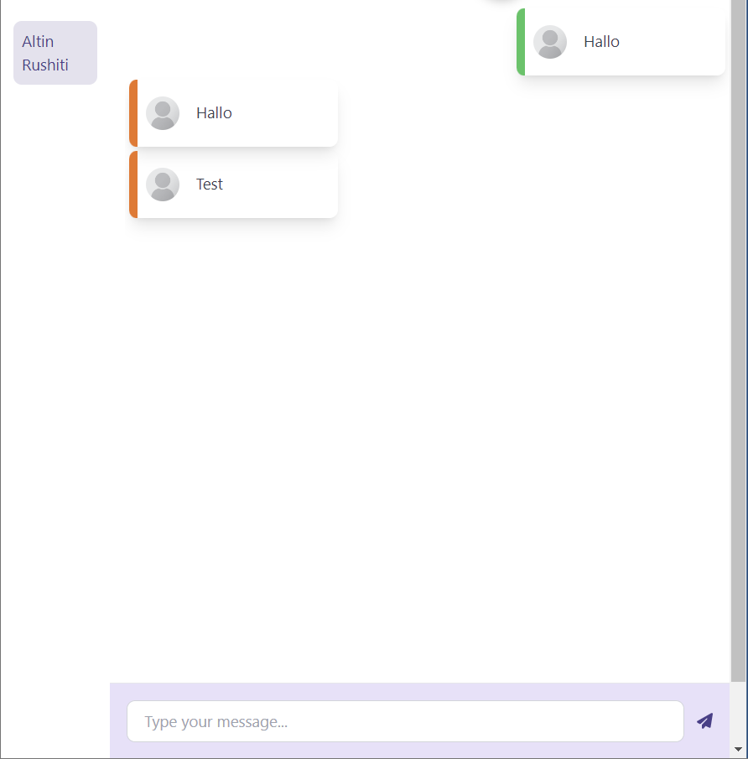
Chat
Echtzeitkommunikation
Eine Komponente für den Receiver und eine Komponente für den Sender
Ende zu End Verschlüsselt
Sidebar mit den

Slide 12
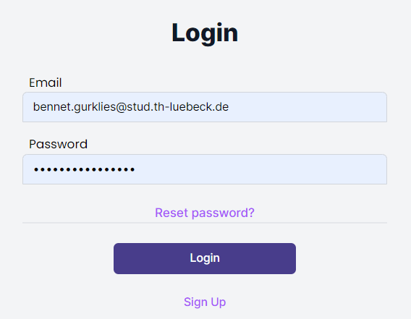
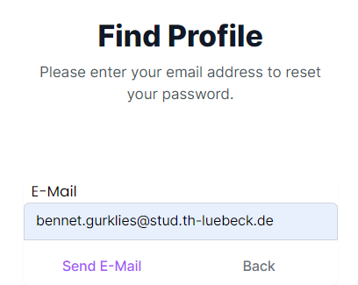
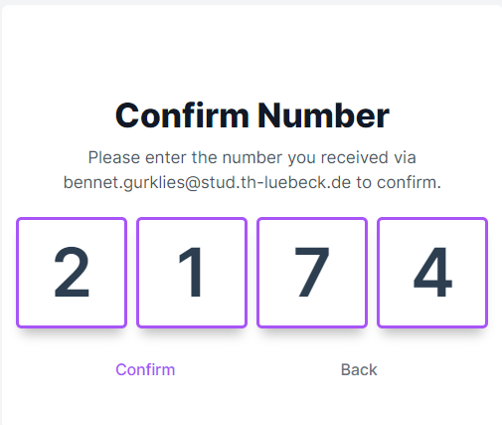
Passwort vergessen
“Passwort vergessen”-Button auf der Login-Seite zum Zurücksetzen des Nutzerprofil-Passworts
Bestätigungscode per Mail zur Verifizierung, um das Passwort zurücksetzen zu können
Nutzer-Mail muss in der Datenbank registriert sein

Slide 13
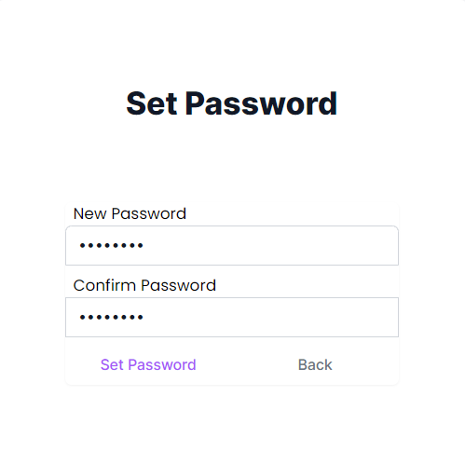
Passwort vergessen
Passwort vergessen
2 Felder zur Eingabe des neuen Passworts
Eingabe muss den definierten Passwortkriterien entsprechen
2 Felder zur Eingabe des neuen Passworts
Eingabe muss den definierten Passwortkriterien entsprechen

Slide 14

Fazit
Neue Technologien kennen gelernt
Verfahren, welche im Unternehmen genutzt werden
Erstes richtiges Softwareprojekt
Probleme in einem Softwareprojekt

